Slide 1
Baze podataka
Prof. Dr. Mirjana Misita

Slide 2
Operator LIKE
Na primer posmatrajmo tabelu TabelaPrimanjaRadnika i želimo da izvodvojimo sve zaposlene čije prezime počinje sa „S“.
SELECT IDRADNIKA
FROM TABELAPRIMANJARADNIKA
WHERE PREZIME LIKE 'S%';

Slide 3
Procenat (%) se koristi ukoliko želimo da predstavimo bilo koji znak (cifru, slovo, znak interpunkcije) ili skup znakova koji mogu da slede iza slova „S“.
Da biste pronašli zaposlene čija se prezimena završavaju sa „S“, koristite '%S', ili ako želite „S“ u sredini reči, pokušajte '%S%’.
Znak '%' može biti upotrebljen umesto bilo kojih znakova koji se nalaze na istoj poziciji relativno od datih znakova.
Operator NOT LIKE prikazuje redove koji ne zadovoljavaju dati kriterijum. Postoje i druge mogućnosti za upotrebu operatora LIKE, ili onih drugih koje smo razmatrali, ali to umnogome zavisi od konkretnog sistema za upravljanje bazama podataka koji koristite.

Slide 4
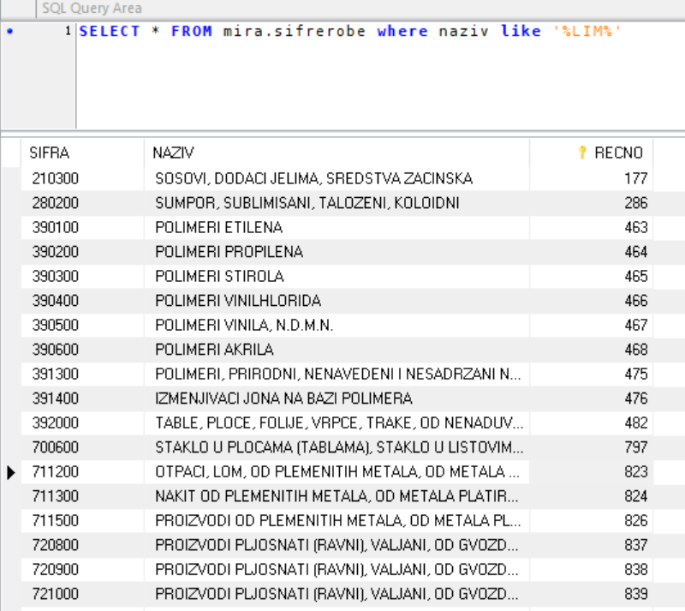
Vodite računa prilikom korišćenja naredbe LIKE da li tražite reč ili nisku. Npr.
SELECT * FROM mira.sifrerobe where naziv like '%LIM%'
Dobićemo rezultat:
Odnosno LIM je niska i može predstavljati i deo reči ili reč.

Slide 5
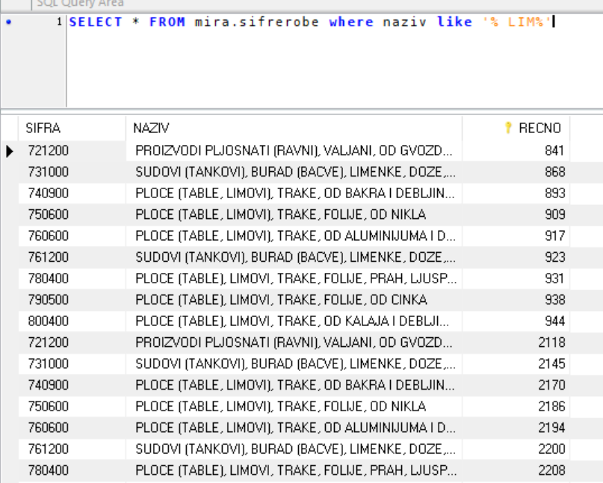
Dok ako unesemo SPACE pre reči LIM dobićemo:
SELECT * FROM mira.sifrerobe where naziv like '% LIM%'
Odnosno reč LIM je ili početak reči ili reč.

Slide 6
Samo u slučaju da kucamo SPACE i pre i posle reči LIM, dobićemo rezultate koji samo imaju u koloni Naziv reč LIM.
SELECT * FROM mira.sifrerobe WHERE naziv LIKE '% LIM %’
Ako želim da mi broj npr. 3 bude na tačno trećem mestu u koloni Šifra, stavljamo ispred trojke dve donje crte _ _. Donja crta je asteriks znak za jedno slovno ili numeričko polje.
SELECT * FROM mira.sifrerobe WHERE sifra LIKE ‘_ _3%'

Slide 7
Оperatori IN i BETWEEN
Lakši način za kombinovanje uslova je pomoću operatora IN ili BETWEEN. Na primer, ako želite da dobijete sve rukovodioce ili činovnike:
SELECT IDRADNIKA
FROM TABELAPRIMANJARADNIKA
WHERE POLOŽAJ
IN ( 'rukovodilac', 'činovnik');

Slide 8
ili da prikažete sve zaposlene koji zarađuju više ili jednako 30.000, ali manje ili jednako 50,000:
SELECT IDRADNIKA
FROM TABELAPRIMANJARADNIKA
WHERE PLATA
BETWEEN 30000 AND 50000;

Slide 9
Da biste prikazali sve čije plate nisu u ovom intervalu, koristite izraz:
SELECT IDRADNIKA
FROM TABELAPRIMANJARADNIKA
WHERE PLATA
NOT BETWEEN 30000 AND 50000;

Slide 10
Slično, NOT IN prikazuje sve redove koji nisu dobijeni u listi operatora IN.
Pored toga, operator NOT se može upotrebiti zajedno sa operatorima AND i OR, ali morate imati na umu da je on unarni operator (koristi se sa jednim uslovom, dajući kao rezultat njegovu suprotnu logičku vrednost, dok se operatori AND i OR koriste sa dva uslova), i da se svi operatori NOT izračunavaju pre bilo kojih operatora AND i OR.
Redosled izračunavanja logičkih operacija u SQL-u (svaka operacija izračunava se sa leva na desno) je :
1. NOT
2. AND
3. OR

